Slide 1
Online Coding Practice
온라인 코딩 실습 웹 사이트
1조
박용민, 김현욱, 허은열, 이유동, 신재웅

Slide 2
목차
추진배경
목적
목표

Slide 3

추진배경1/4
1. 코딩에 관한 관심이 높아짐
4차 산업혁명 대두
AI / SW 인력 수급 전망 (단위:명)
인력 수요
인력 공급
출처 : 소프트웨어정책연구소

Slide 4
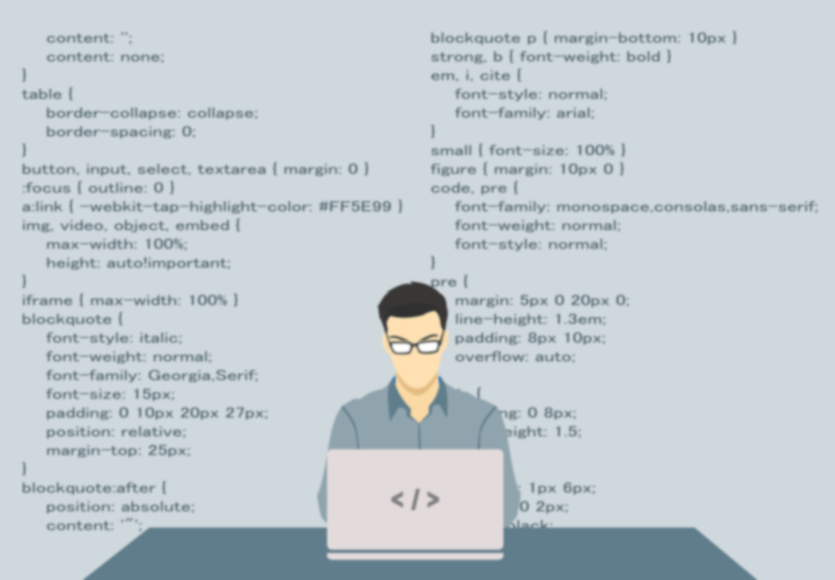







추진배경2/4
2. 코딩에 대한 막연함과 높은 학습 진입장벽

Slide 5

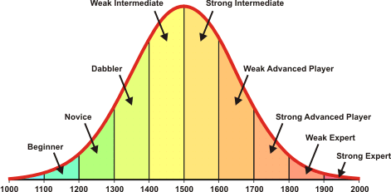
추진배경3/4
3. 혼자서는 스스로의 수준을 알기 힘듬

Slide 6
추진배경4/4
4. IT기업 채용방식은 온라인 코딩테스트가 대세

Slide 7






목적1/1
Interactive Education
사용자와 교류하는 교육 서비스
Online
온라인 에디터 및 실행 환경 제공
Challenge
프로그래밍 도전 과제 제공
Experience
온라인 코딩테스트 경험 제공
Competition
랭킹시스템으로 경쟁심 고취
Achievement
학습 성취도 지표 제공

Slide 8
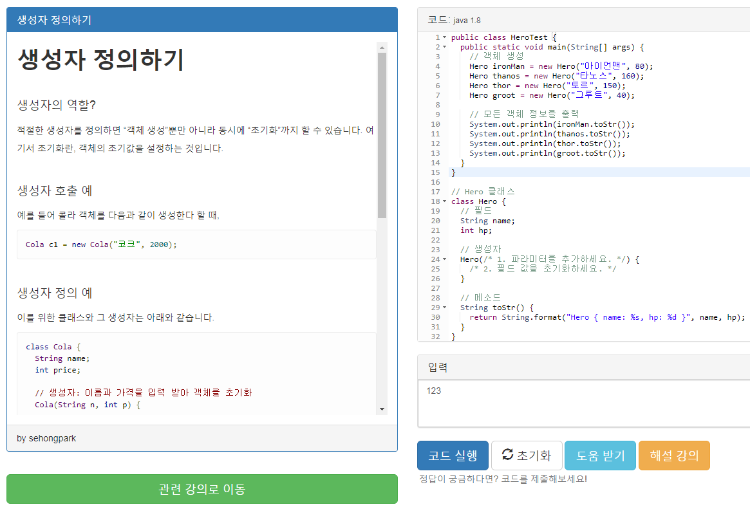
목표1/1
1. 이론과 연습문제 제공

Slide 9
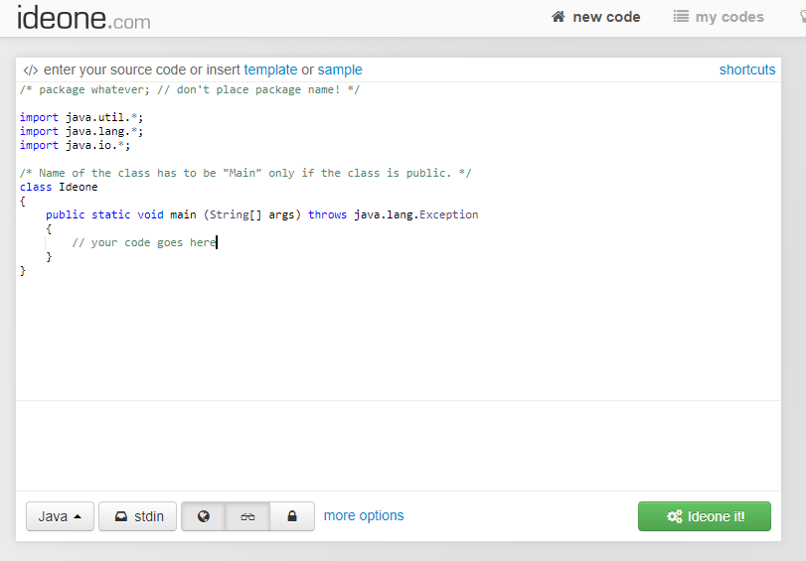
목표1/1
2. 온라인 에디터 및 실행환경 제공

Slide 10
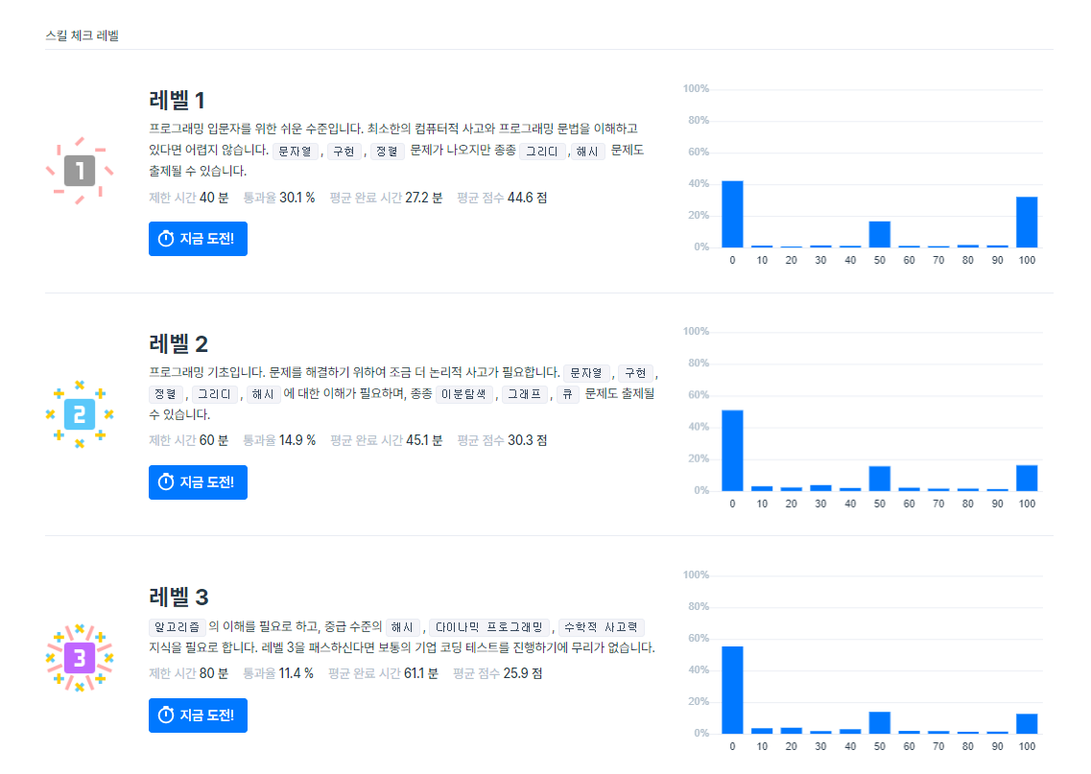
목표1/1
3. 도전과제 제공

Slide 11
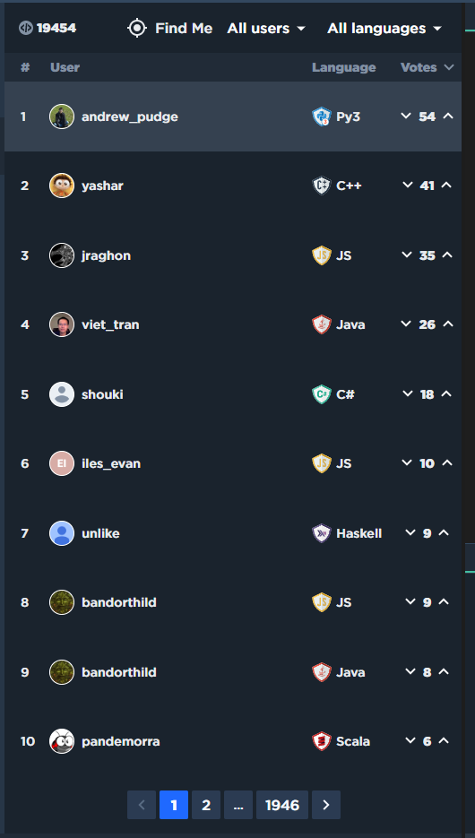
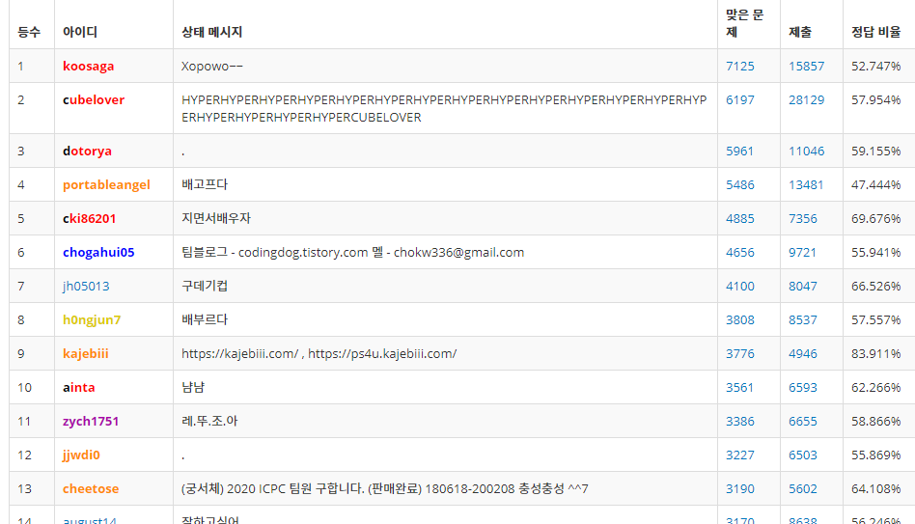
목표1/1
4. 문제(도전과제) 별 사용자 별 랭킹 시스템

Slide 12
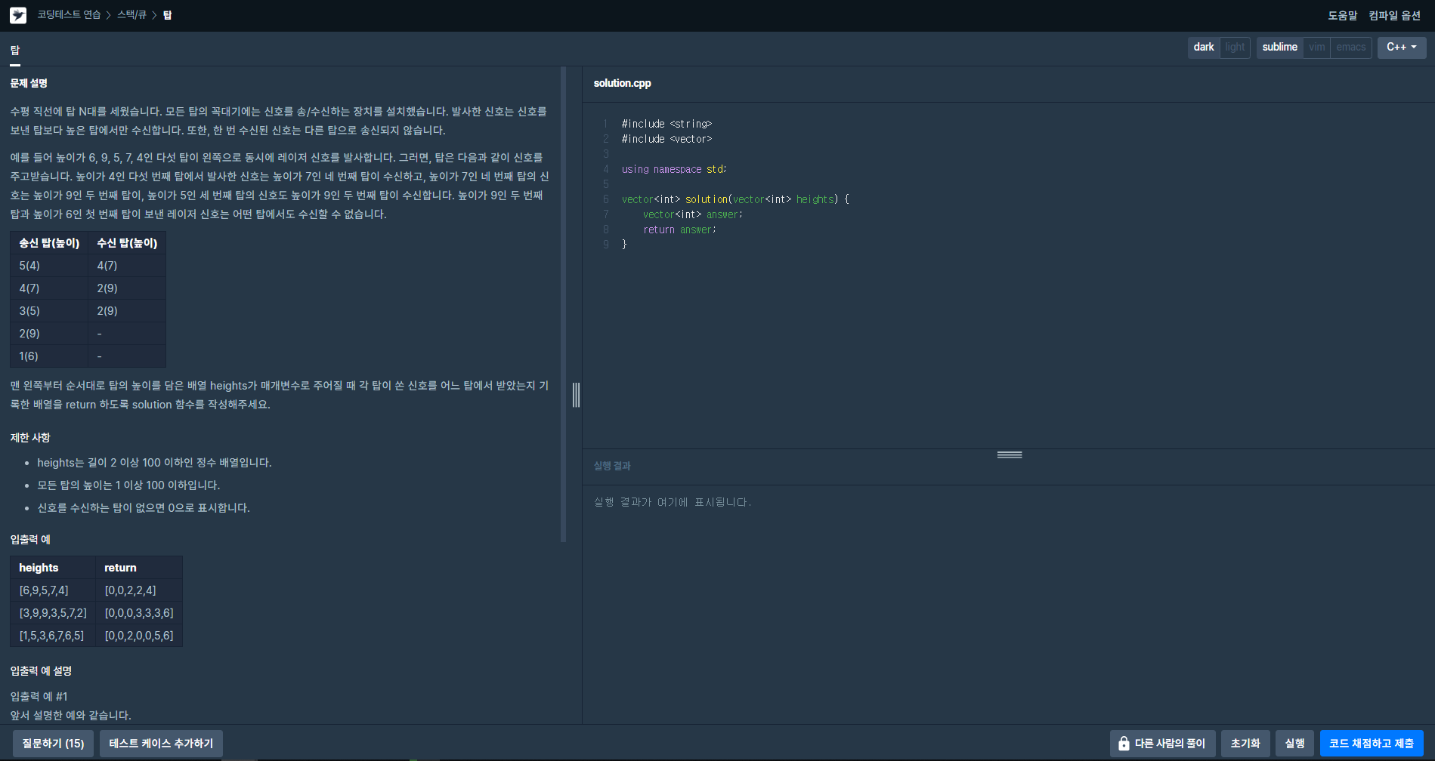
목표1/1
5. 코딩테스트와 유사한 환경 제공

Slide 13
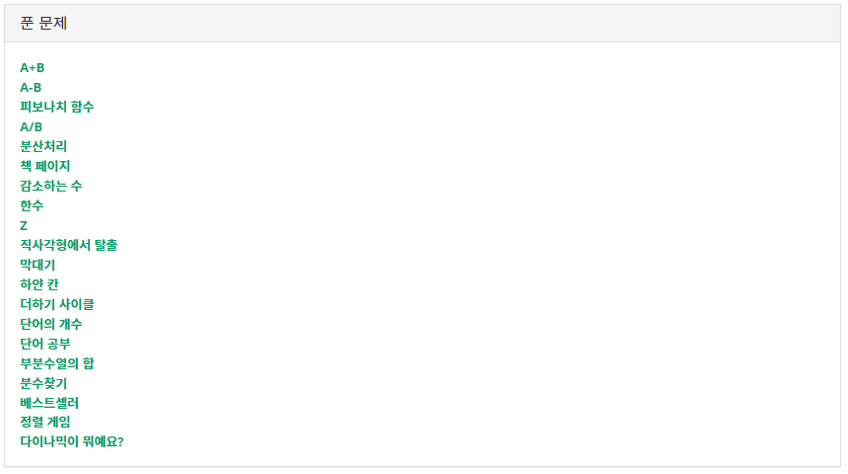
목표1/1
6. 성취 지표

Slide 14
Q & A

Slide 15
출처
테슬라 파격채용, 졸업장 안 보고 코딩테스트만
카카오 7개 공동체, 신입 개발자 채용…"온·오프라인 코딩 테스트"
IT·엔지니어 직종 채용... 코딩 테스트는 기본
네이버, 신입 개발자 공채..사전 코딩테스트
https://ideone.com/
https://codesignal.com/
https://programmers.co.kr/
https://www.acmicpc.net/

